Slide 1
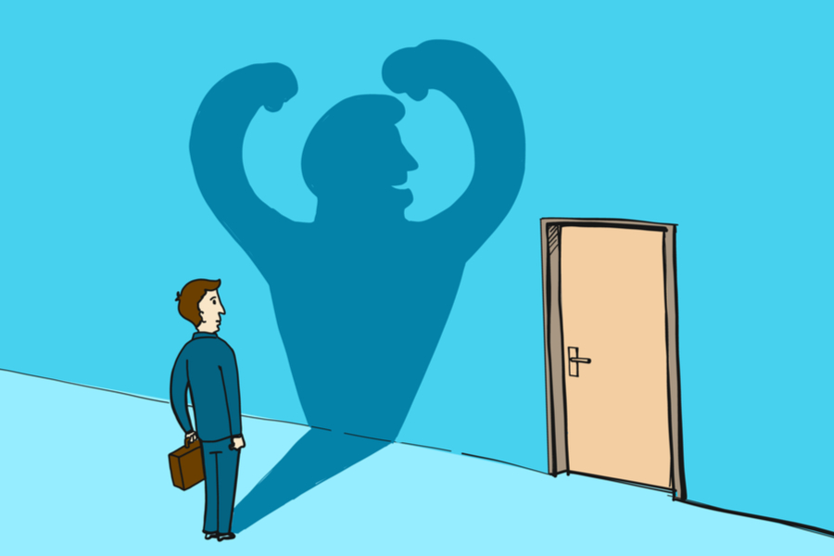
ÖZGÜVEN GELİŞTİRME
0272 214 45 56
Sümer Mh. Kurtuluş Cd. No48/2 İç Kapı No:C Merkez/AFYONKARAHİSAR
afyonram
@Afyon_RAM

Slide 2
SİZCE
ÖZGÜVEN NEDİR ?

Slide 3
Özgüven nedir?
İnsanın kendinin farkında olması ve kendiyle barışık olma halidir.

Slide 4
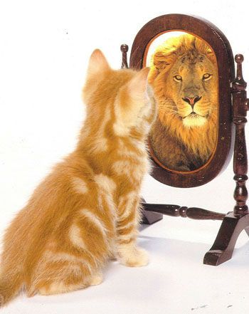
Özgüven; kendimizi iyi hissetmemiz demektir. Başka bir deyişle kendimiz olmaktan memnun olmak ve bunun sonucu olarak kendimiz ve çevremizle barışık olmamız demektir.
Kısaca;"sevilebilir ve becerebilir olma" duygusudur da diyebiliriz .

Slide 5
ÖZGÜVENİMİZ OLMADIĞINDA
Yeteneklerimizi fark edemeyiz. Bu yüzden başarısız oluruz.
Daha önce hiç yapmadığımız bir işle karşılaştığımızda endişeleniriz. Yapamayacağımızı düşünürüz.
Birçok durumda, özellikle karar vermemiz gereken durumlarda rahatsız ve huzursuz oluruz.

Slide 6
ÖZGÜVENİMİZ VARSA
Bir işi yapamadığımızda bahane üretmek yerine yeniden denemeye başlarız.
İlk seferinde tümüyle doğru olarak anlamadığımız ya da yapamadığımız bir işin dünyanın sonu anlamına gelmediğini biliriz.
Hatalarımızı dert etmek yerine onlardan ders almasını becerebiliriz. Birçok durumla ve sorunla daha iyi baş edebiliriz.

Slide 7
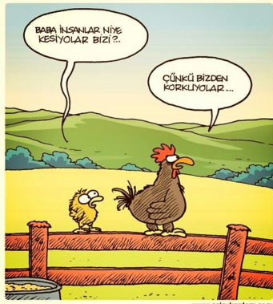

Slide 8
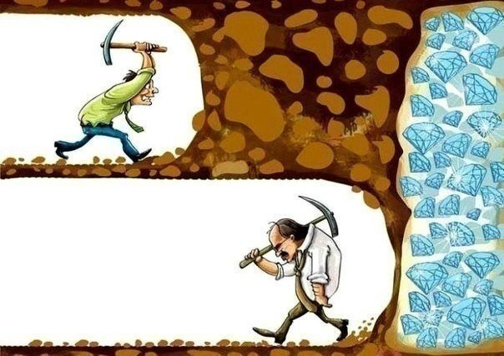

Slide 9
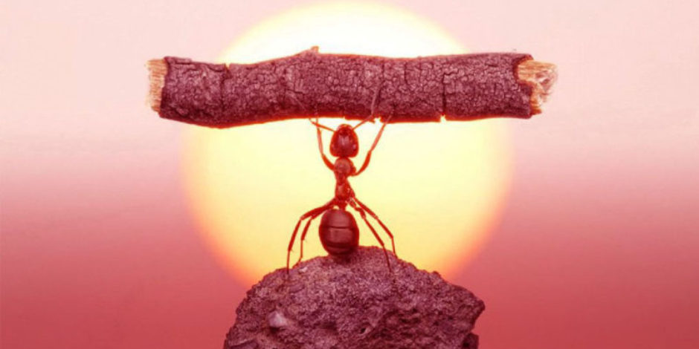
Özgüvenimizi Yükseltmek İçin…
1. Gerçekçi olun
Kendinizi diğerleriyle kıyaslamak yerine kendi elinizden gelenin en iyisini yapmaya odaklanın. Ayrıca, önceki gece ne kadar uyuduğunuz, yediğiniz yemek çeşitleri, sosyal etkileşimleriniz ve ne kadar çalışmanız gerektiği gibi faktörlere bağlı olarak en iyinizin günden güne değişebileceğini unutmayın.

Slide 10
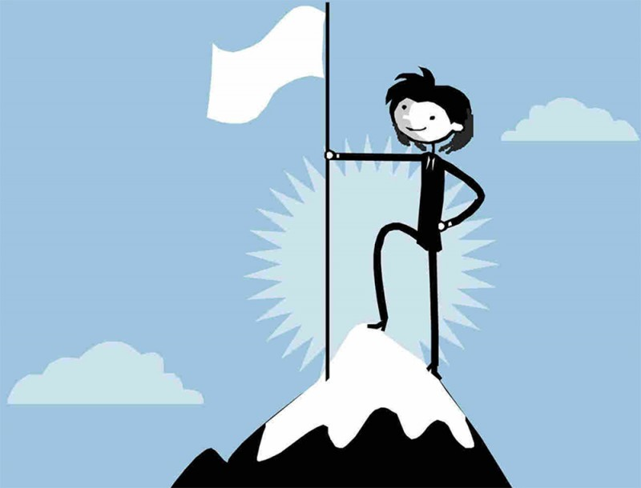
2. Başarılarınıza odaklanın
Günün sonunda, yapabileceklerinizi gözden geçirmek için zaman ayırın. Yaptığınız ilerlemeler ve denemeleriniz için kendinizi takdir edin. Konfor bölgenizden hiç çıktınız mı? Tutarlı, sağlıklı riskler almak özgüveninizi arttırmanıza yardımcı olur ve yenilikler sizi canlandırır.

Slide 11
3.Yaşamınızın aktif katılımcısı olun
Hedeflerinizi belirleyin ve hedeflerinize ulaşma yolunda düzenli ve yönetilebilir adımlar atın.

Slide 12
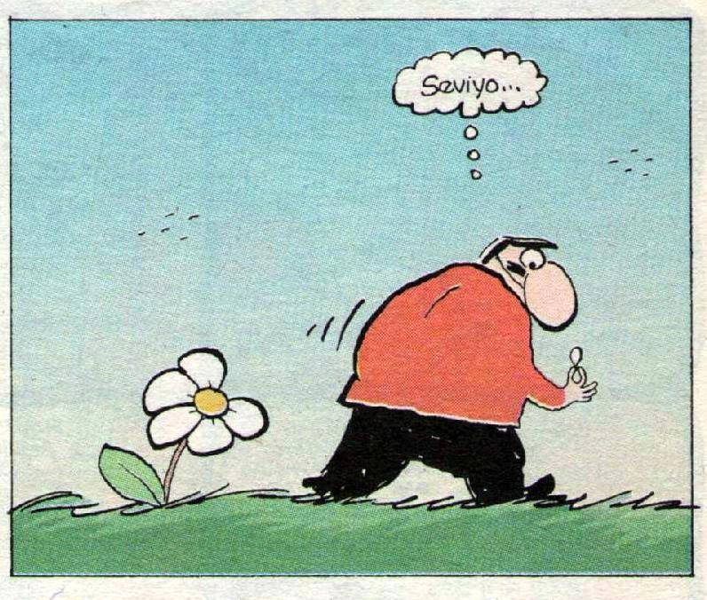
4.Olumlu zihinsel imgelemler kullanın
Başarılı olduğunuzu hayal edin. Kim ve ne olmak istediğinize dair net bir vizyon yaratın ve bu görüntüleri zihninizde prova edin. Bunu yaparken, kendine güvenli olmayı prova edin. Kendinize “Kendisini seven ve kendisine saygı duyan bir insan ne yapar?” diye sorun ve şekilde davranmayı deneyin.

Slide 13
5.Olumlu düşüncelere odaklanın
Alışkanlık halindeki düşüncelerinizin farkına varın, olumsuz ve sabote edici olanları eleyin. Bu, tehlikeleri görmezden geldiğiniz anlamına gelmez, ancak aksilikler veya zorluklarla nasıl başa çıkabileceğinizi düşünerek gerçekçi ve iyimser düşünürsünüz.

Slide 14
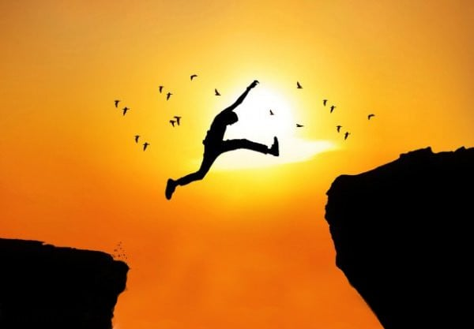
6.Sağlıklı kişisel bakım egzersizleri yapın
Her şeyden önce bir insan olarak kendinize özgü değere sahip olduğunuz için, kendinizi sevmek ve beslemek için harcadığınız zamana ve etkiye değdiğinize inanın. İkincisi, sağlığınıza özen gösterin, besleyici bir şekilde yemek yiyin, yeterli uykunuzu alın, düzenli olarak egzersiz yapın, ayrıca dinlenmek ve rahatlamak için zaman ayırın.

Slide 15
7.Meditasyon yapın
Düzenli (mümkünse günlük) meditasyon pratiği geliştirin. En temel şekli, gözleriniz kapalı, sessiz bir ortamda oturmak ve nefesinizi fark etmektir. Dikkat dağıtıcı şeyler ortaya çıktığında, sadece fark edin ve dikkatinizi sessizce nefesinize geri getirin. Meditasyon pratiğiniz sırasında aklınız 100 kez dolaşıyorsa, bu sadece odaklanmanızı yeniden kazanmanız için 100 prova şansınız olduğu anlamına gelir. Nefesinizi odak noktası olarak kullanmaya ek olarak, sadece rahatça oturabilir veya yürüyebilir, bu sırada huzur ve mutluluk verici şeyler düşünebilirsiniz.

Slide 16
8. İhtiyaçlarınızı sağlıklı şekilde karşılayın
Buradaki amaç, süreçte kimseye zarar vermeden veya ideal olarak diğer insanlara fayda sağlarken hedefinize ulaşmaktır. Bu yüzden pasif olmak (diğer insanlara saygı duyduğunuz, ancak kendinize saygı duymadığınız anlamında) veya saldırgan (kendinize saygı duyduğunuz ancak diğer insanlara saygı duymadığınız anlamında) olmak yerine, katılan herkese saygı duyarak iddialı davranın. Olumlu benlik saygısı, pratik ve azim gerektirir.

Slide 18
DİNLEDİĞİNİZ
İÇİN TEŞEKKÜRLER
☺

